Slide 1
自殺防治守門員宣導
彰安國中 專輔教師 王郁茹
110.1.20

Slide 2
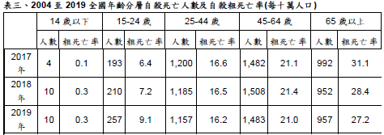
衛福部公佈106-108年死因統計 蓄意自我傷害(自殺)為國人第11大死因
衛福部(2020)。歷年全國自殺死亡資料統計暨自殺通報統計（更新至108年）。取自：https://dep.mohw.gov.tw/domhaoh/fp-4904-8883-107.html

Slide 3
0-14歲通報人次逐年上升，且在2018年大幅上升，其中女性上升幅度高於男性，2018年全國0-14歲通報826人次，其中女性通報583人次(70.6%)，男性通報243人次(29.4%)， 女性為男性的2.4倍。
歷年來0-14歲及15-19歲通報個案自殺方式以「切穿工具自殺及自傷」、「以固體或液體物質自殺及自為中毒」為主要方式，而「高處跳下自殺及自傷」則為第三高自殺 方式；自殺原因的趨勢分析結果顯示，「情感／人際關係」一直是此年齡層占率最高的自殺原因，但近年呈現下降趨勢，而「精神健康／物質濫用」及「校園學生問題」則呈現上升趨勢。
衛福部(2020)。歷年全國自殺死亡資料統計暨自殺通報統計（更新至108年）。取自：https://dep.mohw.gov.tw/domhaoh/fp-4904-8883-107.html

Slide 4
自殺為多重因素所造成(張翠華，2017)
環境因素
家庭失功能
個人因素
突發因素
成人示範
學校環境不良
人際孤立或衝突
週年效應
媒體影響
對死亡
的概念
引起注意
藥物濫用
人我界限分化不清
心理需求不滿足
精神疾病
親人死亡
家人爭執
友誼決裂
師生衝突
轉/退學
成績不理想
失戀
整理自：李冠儀心理師(2018)。擁抱生命123自殺防治守門人簡報。

Slide 5
情緒困擾與環境的關係
學校
家庭
個體化與一體化的衝突與平衡
手足關係的互助與競爭、比較與父母相對回應
父母婚姻衝突
家庭暴力
貧窮文化
父母管教方式不當
親職化子女
對學生的個別差異性不敏感
對學生有不當的期望
對行為的管教不一致
教學內容缺乏功能性及生活相關性，未能有效指導重要的技能
不適當行為的增強
學校品行的不良示範
背負大筆債務
社會文化
缺少正向同儕關係，且不易建立
大眾傳播媒體影響自我意象
社會階層與貧窮
多元文化的衝突與矛盾
後現代化的消費型態
整理自：李冠儀心理師(2018)。擁抱生命123自殺防治守門人簡報。

Slide 6
自殺行為的冰山現象(張翠華，2017)
高風險
自殺身亡者
自殺企圖者
自殺意念者
擷取自：李冠儀心理師(2018)。擁抱生命123自殺防治守門人簡報。

Slide 7
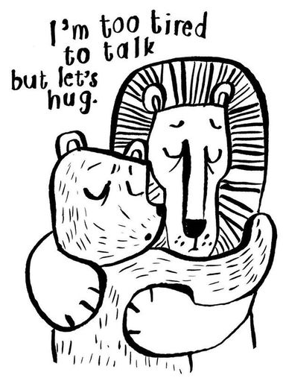
自傷≠自殺
自傷
控制感
轉移注意力-逃避內在無法承受之苦
自殺
想解決痛苦
覺得自己是別人的麻煩
找不到存在的意義-找回自由與控制感
重新感覺自己的存在感
自我懲罰
抵抗自殺
邱淳孝(2019)。諮商心理師談自殺：他們需要的，是找回存在的意義。取自：https://womany.net/read/article/21575

Slide 8
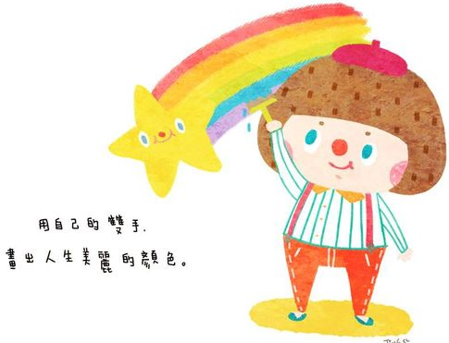
自殺
明知後果
自殘
故意、直接傷害自己的身體來改變情緒狀態
常見的自傷行為：割腕（劃破皮膚、流血）、咬手指、拔頭髮、徒手捶牆壁、撞牆、從事危險動作而導致意外
直接或間接的採取消極或積極的行為
導致死亡
沒自殺意圖、無死亡的意願
核心：掌握痛苦，以身體的疼痛，轉移心理創傷(非製造痛苦!!)
對旁觀者而言，可能是自我毀滅的行為；但對身陷其中的人來說，他們真心相信這是在自我拯救。
整理自：李冠儀心理師(2018)。擁抱生命123自殺防治守門人簡報。

Slide 9
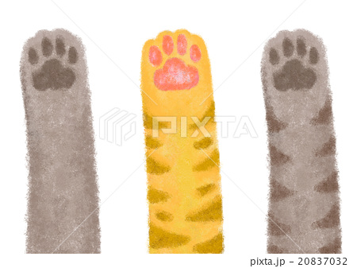
自殺迷思與事實
迷思一
(x)自殺的人都是真的想死的?
(o)大部份自殺的人並沒有很堅持想死（非死不可），
他們是透過自殺的方式，來逃避痛苦、表示抗議，
或傳達求助的訊息。
迷思二
(x)大部分自殺的發生，先前沒有徵兆。
(o)有80%自殺的人會留下明顯的警訊，一些線索
是明顯的，一些是難以捉摸的。去學習及認識
這些警訊及如何應對是很重要的。
擷取自：臺北市政府自殺防治中心。 https://tspc-health.gov.taipei/Default.aspx

Slide 10
自殺迷思與事實
迷思三
(x)人一旦有自殺的行為，就會一直自殺下去? (o)想自殺的人經常只是在某一段時間內想死，如果可
以在危機產生的同時，得到適度的支持或扭轉，他
們未必一定會一直想死。
迷思四
(x)和想自殺的人談論自殺，會提高它們自殺的危險性。
(o)談論自殺並不會促使自殺，反而有助釐清他們自殺
的想法；尋找可能的支持，找出減輕痛苦的方法。
擷取自：臺北市政府自殺防治中心。 https://tspc-health.gov.taipei/Default.aspx

Slide 11
自殺迷思與事實
迷思五
(X)企圖自殺者，若不再憂鬱，就不會自殺。
(O)其實，憂鬱不再出現，經常伴隨的是另一個自殺計
劃的再出現，與自殺決心的再確定。基本上，要特
別提高警覺的是，若企圖自殺者，心情的突然轉
好是突如其來的，而其所處的環境與遭遇的問題、
困擾並沒明顯的改善，其自殺的危機還是相當高的。
迷思六
(o)很多人在一生中的某個時刻想過自殺。
(o)的確是，有50-70%的人一生中曾經想自殺。而
12%在過去六個月內有自殺的想法。
擷取自：臺北市政府自殺防治中心。 https://tspc-health.gov.taipei/Default.aspx

Slide 12
自殺防治三步驟
1問
主動關懷.積極聆聽
2應
勸說成功在於減少當事人被遺棄的感覺
積極、專注地傾聽當事人遭遇的問題
「自殺」本身不是問題，而是當事人用來解決他所遭遇的無解問題。
3轉介
資源轉介與持續關懷
適當回應與支持陪伴
瞭解情緒困擾的程度，評估其嚴重性
如何問是其次，重點是你問了
一懷疑，立即詢問
隱密的地方談
若無法談論關於自殺的問題，找個可以提問的人
若不願接受幫助或不願談論，請堅持下去
不要急著評斷(當事人的遭遇、處境或想法。)
提供當事人任何形式的「希望」
整理自：楊國如(2019)。自殺防治守門人研習簡報。

Slide 13
簡式量表BSRS
示範問法

Slide 14
自殺風險衡鑑表-1

Slide 15
自殺風險衡鑑表-2

Slide 16
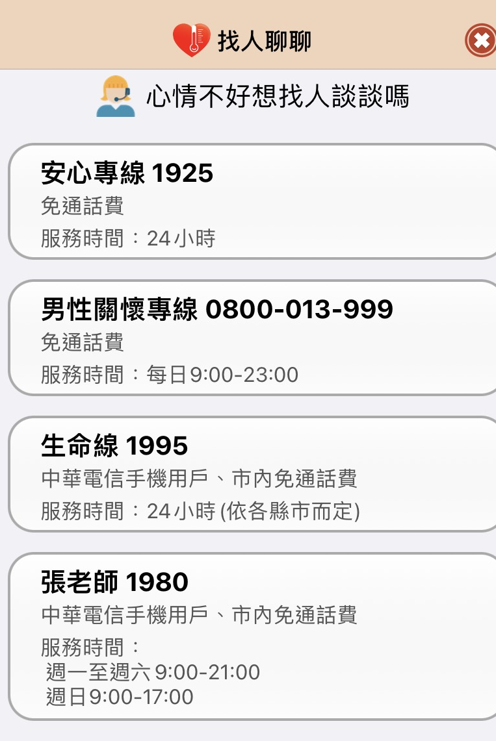
心情溫度計app

Slide 17
安心專線24小時全年無休

Slide 18
參考資料
社團法人臺灣自殺防治協會。https://www.tsos.org.tw/p/tsos
衛福部(2020)。歷年全國自殺死亡資料統計暨自殺通報統計（更新至108年）。取自：https://dep.mohw.gov.tw/domhaoh/fp-4904-8883-107.html
李冠儀心理師(2018)。擁抱生命123自殺防治守門人簡報。
楊國如(2019)。自殺防治守門人研習簡報。
臺北市政府自殺防治中心。https://tspc-health.gov.taipei/Default.aspx
【心情溫度計】青少年失戀的痛苦，該如何面對？｜思麥兒 with you https://www.youtube.com/watch?v=KABZ5k6dnok&feature=youtu.be
心情溫度計-App操作教學
https://www.youtube.com/watch?v=ZFE5wvnN5M4

